Slide 1
PROYECTO CONEXIONES ETAPA III.
CLAVE 1035
CICLO ESCOLAR: 2019-2020
​
TÍTULO: Impacto ambiental en la renovación inmobiliaria de la colonia Nápoles
QUINTO GRADO DE PREPARATORIA

Slide 2
2. EQUIPO INTERDISCIPLINARIO NÚMERO 8, INTEGRANTES:​
FERNANDO ABRAHAM ANDRADE DÍAZ (BIOLOGÍA IV)
VICTOR HUGO MARTÍNEZ GARCÍA (ÉTICA)
LAURA DENISE MONTES DE OCA FERNÁNDEZ (LITERATURA UNIVERSAL)
ANA LITZ RIOS SANTOMÉ (QUÍMICA III)
ZEUS ALBERTO VALTIERRA QUINTAL (MATEMÁTICAS V)
CLAVE 1035

Slide 3
3. CICLO ESCOLAR: 2019 - 2020
Inicio: 9 de enero 2020
Término: 5 de marzo 2020

Slide 4
4. INTRODUCCIÓN
Concientizar sobre la importancia del cuidado del medio ambiente para disminuir y en lo posible evitar la contaminación a través de un estudio de caso.​
Mostrar los resultados del estudio de caso y a partir de ello realizar una campaña de divulgación donde se promuevan soluciones y propuestas para combatir la desinformación de los factores que afectan el medio ambiente.​
Divulgar conocimiento derivado del proceso de investigación y educar a la población mediante datos fidedignos con respecto a la problemática ambiental.

Slide 5
CONEXIONES ETAPA III
OBJETIVO GENERAL:
Determinar cuál es el impacto ambiental urbano que ha sufrido la Colonia Nápoles, resultante del crecimiento inmobiliario observado en los últimos años. Para ello se obtendrán evidencias de aumento en el crecimiento inmobiliario para asociar dichas evidencias con el impacto ambiental urbano. Se determinará con base en conocimientos químicos relacionados con el uso de los combustibles fósiles y fenómenos ligados a la actividad humana.

Slide 6
APARTADO 1​
​ ​
TÍTULO: Impacto ambiental en la renovación inmobiliaria de la colonia Nápoles
Grado al que va dirigido el proyecto​
​
5to grado de preparatoria.

Slide 7
APARTADO 2
EQUIPO INTERDISCIPLINARIO NÚMERO 8, INTEGRANTES:
FERNANDO ABRAHAM ANDRADE DÍAZ (BIOLOGÍA IV)
VICTOR HUGO MARTÍNEZ GARCÍA (ÉTICA)
LAURA DENISE MONTES DE OCA FERNÁNDEZ (LITERATURA UNIVERSAL)
ANA LITZ RIOS SANTOMÉ (QUÍMICA III)
ZEUS ALBERTO VALTIERRA QUINTAL (MATEMÁTICAS V)

Slide 8
APARTADO 3 Ciclo escolar en el que se planea llevar a cabo: 2019-2020 Fecha de inicio y de término del proyecto: Inicio: Octubre 2019 Término: Marzo de 2020

Slide 9
Apartado 4. INTRODUCCIÓN O JUSTIFICACIÓN
El presente proyecto hace una relación entre el aumento de desarrollos inmobiliarios con el impacto ambiental urbano, es decir, con disminuciones en la calidad de vida de las personas que viven y laboramos en esta colonia. Tiene dos vertientes metodológicas: la científica y la humanista. La parte científica pretende hacer un reporte técnico de diferentes fenómenos que intervienen en el impacto ambiental. La vertiente humanista pretende concientizar sobre nuestra complicidad en el impacto ambiental.
Justificación: sabemos por la realización del antecedente de dicho proyecto durante el ciclo pasado, que en efecto hay un aumento de desarrollos inmobiliarios en esta colonia, por lo tanto se trata de un proyecto que parte de la realidad. La relevancia del mismo, es que al estar inmersos en esta colonia nuestra calidad de vida podrá verse mermada.

Slide 10
Apartado 5.
OBJETIVO GENERAL:​
​
Determinar cuál es el impacto ambiental urbano que ha sufrido la Colonia Nápoles, resultante del crecimiento inmobiliario observado en los últimos años. Para ello se obtendrán evidencias de aumento en el crecimiento inmobiliario para asociar dichas evidencias con el impacto ambiental urbano. Se determinará con base en conocimientos químicos relacionados con el uso de los combustibles fósiles y fenómenos ligados a la actividad humana.

Slide 11
Apartado 6
OBJETIVOS ESPECÍFICOS:
Matemáticas: Aplicar conceptos y términos de las gráficas lineales para poder comprender de una forma clara y sencilla el impacto ambiental urbano que ha sufrido la Colonia Nápoles.
​​
Química: Aplicar los conocimientos químicos relacionados con el uso de los combustibles fósiles y el impacto ambiental por el uso desmedido de éstos y comprender los fenómenos ligados a la contaminación antropogénica.​
​
Biología: Determinar cuál es el impacto ambiental urbano que ha sufrido la Colonia Nápoles
Literatura: Puesto que la literatura tiene como objeto de estudio el pensamiento y desarrollo de las ideas humanas, no sólo busca concientizar sino también provocar la reflexión profunda en torno al impacto generado por los desarrollos inmobiliarios en la calidad de vida humana de los habitantes de la colonia Nápoles. El resultado de las actividades antes mencionadas se reflejará de manera escrita a través de cuentos elaborados por los alumnos.
Ética: Identificar los argumentos éticos y ecológicos sobre el impacto ambiental de los desarrollos inmobiliarios en la colonia Nápoles.

Slide 12
APARTADO 7.
ORGANIZADOR GRÁFICO

Slide 13
APARTADO 8.
PREGUNTAS GUÍA:
¿Cuál es la relación entre los desarrollos inmobiliarios y el impacto ambiental urbano?
¿De qué manera el impacto ambiental urbano se relaciona con la calidad de vida?
¿Qué parámetros cuantificables pueden medirse en este fenómeno?
¿Cuál es nuestra responsabilidad ética ante el impacto ambiental?

Slide 14
APARTADO 9. ESTRUCTURA INICIAL DE LA PLANEACIÓN
1. Apertura general
Primera sesión interdisciplinaria
2. Desarollo por materia
Sesiones interdisciplinarias (si fuese necesario)
3. Cierre general

Slide 15
APARTADO 10.
PRODUCTOS FINALES.
1. ¿En qué consisten?:
Reporte técnico científico.
Reporte siguiendo los lineamientos experimentales del método científico.
Cuento sobre los resultados obtenidos.
2. ¿Qué se hará con él?
Comunicación a la comunidad.
La parte científica se presentará a la comunidad de preparatoria.
El cuento se presentará a la comunidad de jardín de niños.
Los resultados más notables servirán de guía para la elaboración de este proyecto en futuras ocasiones. Véase Apartado 4 para un ejemplo de este punto

Slide 16
APARTADO 11.
ACTIVIDAD INTERDISCIPLINARIA PARA INICIAR EL PROYECTO.
11a. Plenaria de inicio.
11b. Objetivo: realizar una plenaria con todos los profesores sobre lo que se espera del proyecto.
11c. 5 de preparatoria grados A y B
11d. Octubre 2019
11.2. Biología, Química, Matemáticas, Literatura y Ética. Cada materia presentará su parte según el organizador gráfico mostrado arriba.
11.2.b: Se mostrarán datos reales de la PAOT: Paot, 2020. PROGRAMA DELEGACIONAL DE DESARROLLO URBANO DE BENITO JUAREZ. Recuperado de: shorturl.at/aQRU6

Slide 17
11.3. Justificación. La plenaria sirve como punto de inicio para dar a conocer el proyecto a los alumnos, plantear las preguntas detonadoras y comenzar la logistica de elaboración del proyecto. De no tener dicha actividad no se podría progresar en la resolución del objetivo.
11.4. La dirección general y la coordinación del proyecto darán una breve charla sobre la importancia del proyecto Conexiones y se presentarán a los profesores involucrados.
11.5. Cada profesor dará a conocer la pregunta referente a su materia. Se realizaran organizadores gráficos utilizando rotafolios para plasmar las primeras ideas de los alumnos.
11.6 Cada equipo de alumnos de manera breve mostrarán sus rotafolios cerrando la plenaria.
11.7 Los resultados se retomarán en cada materia para continuar con el desarrollo de las ideas de los alumnos, partiendo de las primeras impresiones.
11.8 La contrastación indica que los alumnos no tenían la claridad de lo que se esperaba de ellos, al no darles previamente respuesta a sus preguntas. Es, por lo tanto, necesario seguir con actividades que promuevan el pensamiento crítico de los alumnos y actividades que lleven a la resolución de problemas partiendo sólo de preguntas guía.
11.9 De lo anterior se decide dar orientación en cada asignatura para evitar perder el hilo conductor.

Slide 18
APARTADO 13.
ACTIVIDAD INTERDISCIPLINARIA EN LA FASE DE DESARROLLO.
13.1.a Mesa redonda de seguimiento.
b. El objetivo fue revisar los avances que presentaron los alumnos en el desarrollo de los reportes ténicos. Para ello escucharían el desarrollo de otros equipos, promoviendo el aprendizaje cooperativo.
c. 5 de preparatoria, grados A y B
d. noviembre 2019
13.2Biología y Química. Se Cada materia presentará su parte según el organizador gráfico mostrado arriba. Las referencias usadas serán las que los alumnos estén utilizando para la elaboración de sus productos.
13.3 Dada la toma de decisiones mostrada en el apartado 11.9 se decidió tener esta mesa redonda como momento de Orientación para, por un lado, ver los avances de los proyectos y, por otro lado, permitir que los alumnos se escucharan los unos de los otros y aportaran en la medida de su experiencia a los demás proyectos.

Slide 19
13.4 Apertura. La mesa redonda comenzó con el planteamiento de los objetivos a los alumnos y el establecimiento de objetivos a lograr. Para esto se contó con el material impreso o digital que incluía avances de los alumnos
13.5 Desarrollo: en este punto los alumnos, de manera breve, expusieron sus puntos y permitieron que otros comentaran sobre su proyecto, ideas y avances.
13.6 Cierre. Los alumnos concluyeron de forma general la sesión con sus impresiones.
13.7 Los avances se ocuparon para dar una evaluación parcial al proyecto.
13.8 Con excepción de un par de equipos, todos mostraron avances suficientes para llevar a termino el proyecto y concluir con el reporte técnico, en tiempo.
13.9 Se puso fecha de conclusión y cierre

Slide 20
APARTADO 14. ACTIVIDAD POR MATERIA.
14.1 NOMBRE DE LA ACTIVIDAD: orientación de proyectos
OBJETIVO: dado el rendimiento de cada equipo el profesor orientará a los alumnos para el correcto término de sus proyecto, según sus avances e intereses.
GRADO: 5to de preparatoria grados A y B
FECHA EN QUE SE LLEVARA A CABO: finales de noviembre
14.2 ASIGNATURAS PARTICIPANTES Y FUENTES DE APOYO: Biología. Las referencias usadas serán las que los alumnos estén utilizando para la elaboración de sus productos.
14.3 JUSTIFICACIÓN: Algunos alumnos solicitaron al profesor que les orientara sobre como hacer correctamente el reporte o bien para aclarar dudas sobre cualquier otro apartado del proyecto.
14.4 APERTURA: Se dio a conocer el objetivo. Para esta actividad se ocupo los reportes en desarrollo de cada equipo en físico o digital.
14.5 DESARROLLO: de manera personalizada se orientó a cada equipo
14.6 CIERRE: Se dieron indicaciones generales sobre el fin de del proyecto

Slide 21
14.7 QUÉ SE HARÁ CON LOS RESULTADOS: Los resultados de la orientación permitieron el correcto fin de cada proyecto
14.8 CONTRASTACIÓN DE LO ESPERADO CON LO OBTENIDO. Los ritmos desiguales de avance de cada proyecto hicieron difícil que todos tuvieran dudas o las mismas dudas al mismo tiempo.
14.9 TOMA DE DECISIONES. Al ver que hubo poco avance de algunos equipos se permitió que tomaran más tiempo para el desarrollo de sus reportes.

Slide 22
APARTADO 14. ACTIVIDAD POR MATERIA.
14.1 NOMBRE DE LA ACTIVIDAD: Elaboración de cuentos
OBJETIVO: Cada uno de los equipos elaborará un cuento de 2 a 3 cuartillas, en el cual se refleje el dilema ético entre el desarrollo inmobiliario y el impacto que éste tiene en la calidad de vida de los habitantes de la colonia Nápoles. Los textos se generarán tras la investighación realizada en las materias de Ciencias y tras realizar una profunda reflexión sobre el tema qse ha asignado a cada equipo.
GRADO: Quinto
FECHA EN QUE SE LLEVARA A CABO: Noviembre-Diciembre de 2019
14.2 ASIGNATURAS PARTICIPANTES Y FUENTES DE APOYO: LITERATURA UNIVERSAL Y ÉTICA
14.3 JUSTIFICACIÓN: Dado que las asignaturas de Ética y Literatura Universal trabajan con los pensamientos, emociones y el desarrollo de la cultura humana, es de suma importancia que los alumnos comprendan el alcance de nuestra responsabilidad en el impacto tanto ecológico como psicológico de los seres humanos que habitan la colonia Nápoles derivado del constante desarrollo inmobiliario en la ciudad de México. De nada sirven las estadísticas si en realidad no se consigue que el alumnado recapacite y busque promover una mejor calidad de vida para todos como futuros agentes de cambio.

Slide 23
14.4 APERTURA: Los profesores de ambas asignaturas les plantearán a los chicos algunas de las preguntas detonadoras ya usadas en sesiones pasadas invitándolos, además, ha reflexionar de qué manera comunicarían los resultados de sus investigaciones previas a niños de primaria quiénes, en un futuro, podrían verse afectados por la sobreexplotación ambiental generada por el constante desarrollo humano pero que, al mismo tiempo, podrían convertirse en agentes de cambio si se les educa en una cultura de paz desde pequeños.
14.5 DESARROLLO: Una vez activida la curiosidad y el interés de los alumnos, se les solicitará que elaboren el boceto del cuento y de sus personajes.
En este sentido, es muy importante aclarar que serán un total de tres sesiones en los que se elaborarán los cuentos.
14.6 CIERRE: Los alumnos presentarán sus cuentos primero a sus profesores y compañeros y, posteriormente, se fijará una fecha para que cada equipo de prepa presente su cuento ante los alumnos de primaria de nuestro colegio.
14.7 QUÉ SE HARÁ CON LOS RESULTADOS:
Como se mencionó antes,los cuentos se presentarán ante los alumnos de primaria
14.8 CONTRASTACIÓN DE LO ESPERADO CON LO OBTENIDO:
Al inicio los alumnos se veía inseguros sobre cómo empezar su cuento; sin embargo, con la asesoría de los maestros fueron definiendo primero a sus personajes y la idea que deseaban transmitirle a sus compañeritos de primaria.
14.9 TOMA DE DECISIONES: Dado que los cuentos estaban dirigidos al alumnado de primaria, se tomó la decisión de no presentar uno ya que, por la forma en que los chicos plantearon el problema, podía resultar inapropiado para los pequeños de educación básica.

Slide 24
APARTADO 15. ACTIVIDAD INTERDISCIPLINARIA DE CIERRE.
15.1 Puesta en común
b. Dar a conocer los reportes técnicos de los alumnos a la comunidad escolar.
c. 5to de preparatoria grados A y B
d. Febrero 2020
15.2 Biología, Química y Matemáticas. Las referencias usadas serán las que los alumnos estén utilizando para la elaboración de sus productos.
15.3 La importancia de comunicar los resultados a la comunidad es de que todos vean el trabajo obtenidos por parte de los alumnos, también se pretende que los alumnos obtentan el reconocimiento y retroalimentación por el esfuerzo que hicieron para la realización de dicho proyecto.
15.4 La dirección y coordinación del proyecto dieron unas palabras de agradecimiento e inauguraron oficialmente la puesta en común.
15.5 Los alumnos expusieron en stands a todas las personas que tuvieran interés de escuchar su proyecto
15.6 Los profesores dieron por concluida la jornada con palabras a manera de clausura.

Slide 25
15.7 Los resultados después de evaluarlos se decidirá si formarán parte de los antecedentes en siguientes realizaciones del proyecto.
15.8 Los logros obtenidos fueron superiores a las expectativas planteadas dado que el ingenio y la capacidad de exposición oral de los alumnos en situaciones formales permitieron que así fuera.
15.9 Se decide que la puesta en común es la mejor manera de cerrar el proyecto.

Slide 26
APARTADO 15. ACTIVIDAD INTERDISCIPLINARIA DE CIERRE.
15.1 Puesta en común
b. Dar a conocer los reportes técnicos de los alumnos a la comunidad escolar.
c. 5to de preparatoria grados A y B
d. Marzo 2020
15.2 Ética y Literatura Universal. A pesar de que los cuentos se concluyeron con éxito y de que cada equipo había preparado su presentacipón ante primaria, debido a la contingencia generada por la pandemia de COVID-19 ya no fue posible realizar la presentación de los mismos

Slide 27
APARTADO 16. EVALUACIÓN
En el caso de Ética y Literatura, se llevó a cabo una coevaluación, una heteroevaluación y una autoevaluación de los cuentos.

Slide 28
APARTADO 17. CAMBIOS
Con respecto a etapas anteriores los cambios fueron:
1. Cambio de materias: de inglés y tecnología a ética y literatura
Este cambio resulta de recomendaciones oficiales
2. Cambio de profesor en matemáticas
Este cambio resulta de la rotación de profesores del colegio

Slide 29
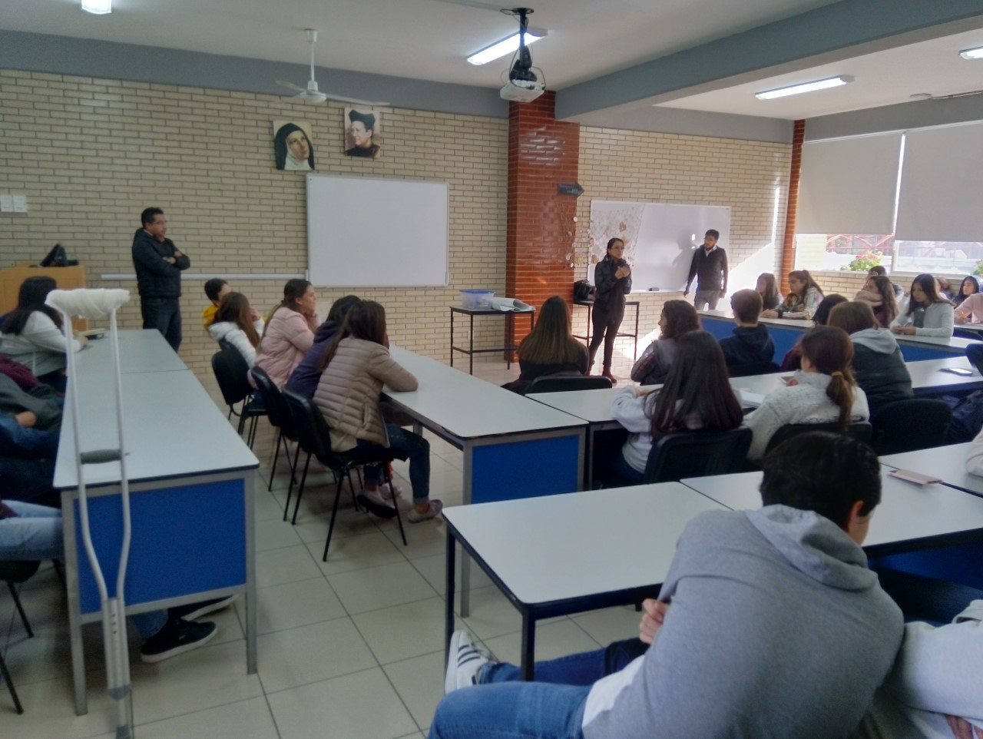
APARTADO 17. EVIDENCIAS

Slide 30
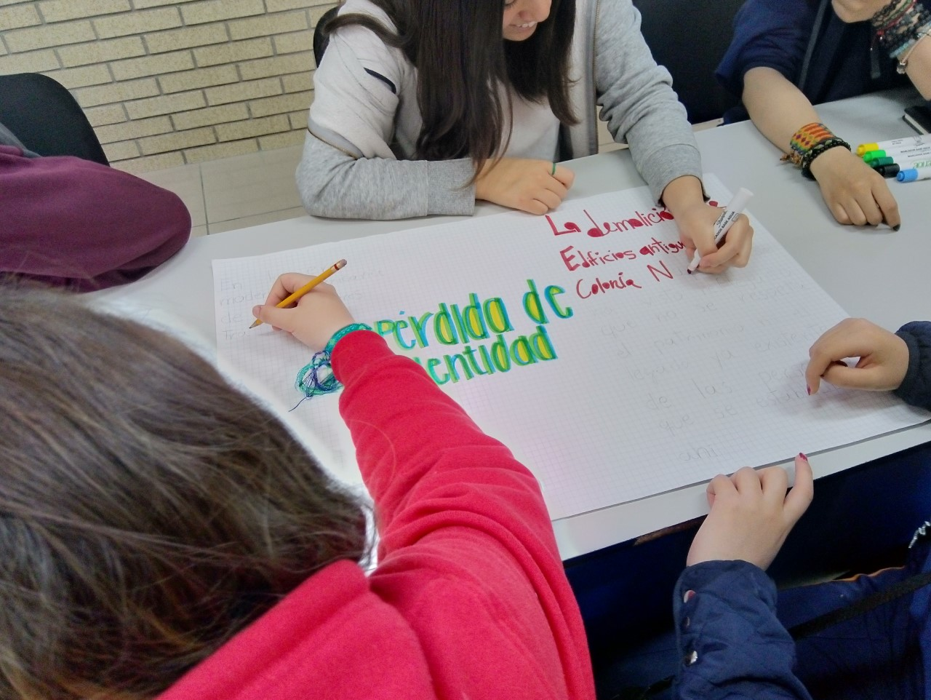

Slide 31
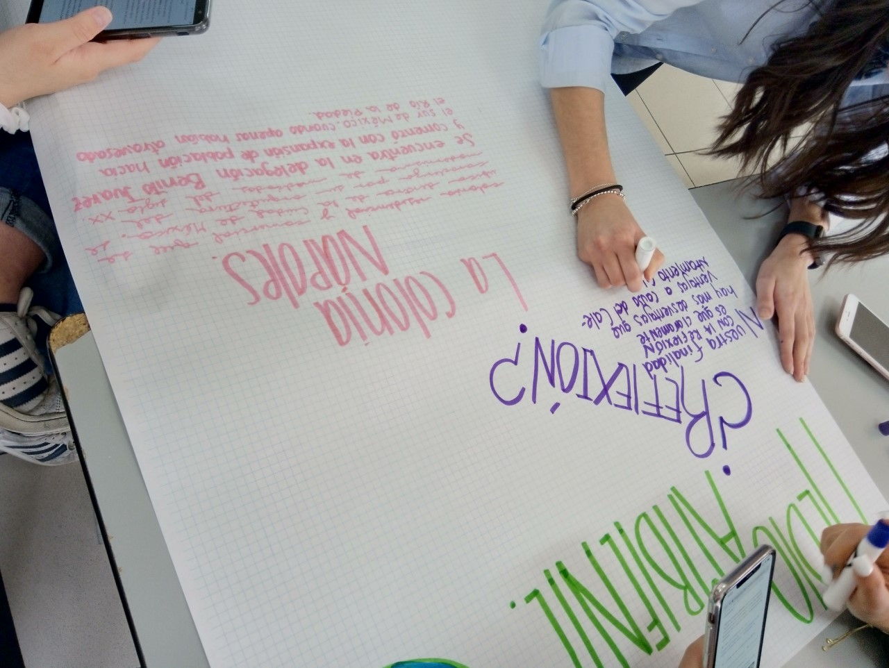

Slide 32
